Slide 1
Семинар заместителей директоров по учебно-воспитательной работе:
Тема: «Экспертиза, диагностика
и мониторинг
в образовательном учреждении»
15 апреля 2010 года

Slide 2
Мониторинг как инструмент управления профессиональной деятельностью учителя
- это непрерывные контролирующие и диагностические действия, позволяющие наблюдать и контролировать по мере необходимости продвижение учителя к профессиональному мастерству.

Slide 3
Цель мониторинга:
непрерывное отслеживание уровня квалификации и профессионального роста педагогических кадров, их подготовленность к решению инновационных задач и формирование у учителя способности к рефлексии собственной деятельности.

Slide 4
Основные задачи мониторинга:
- Организовать наблюдения и измерения, получить достоверную и объективную информацию.
- Систематизировать информацию, повысить ее оперативность и доступность.
- Разработать и использовать диагностические методики.
- Создать механизм мониторинговых исследований.
- Своевременно выявлять изменения и вызвавшие их факторы.

Slide 5
Схема мониторинга:
I этап – подготовительный (постановка цели)
II этап – практический (сбор информации)
III этап – аналитический (обработка полученной информации)

Slide 6
Методы сбора, обработки и накопления информации:
- Экспертный опрос
- Наблюдение
- Анализ документации
- Посещение уроков
- Контроль ЗУН
- Анкетирование
- Тестирование

Slide 7
Модель мониторинга как управление профессиональной деятельностью учителя предполагает:
- Изучение кадрового состава педагогического коллектива
- Учет возрастной категории педагогического коллектива
- Динамика творческого развития, профессионального уровня
- Сравнительная характеристика профессионального роста
- Изучение возможностей
- Изучение качества ЗУН по предметам
- Изучение характера внутришкольных взаимоотношений

Slide 8
Диагностика педагогического коллектива:
анализ результативности внутришкольного контроля;
самоанализ педагогической деятельности учителей;
изучение затруднений в работе учителей, диагностическая карта
диагностика уровня педагогического сотрудничества в процессе обучения.

Slide 9
Что дает мониторинг администратору?
- Позволяет установить фактическое состояние педагогического мастерства учителя
- Определяет педагогические возможности учителя
- Определяет пути и средства для перевода учителя на более высокий уровень профессиональных умений
- Дает возможность оказать учителю конкретную помощь
- Совершенствует процесс внутришкольного управления, демократизируя,
интенсифицируя его.

Slide 10
Периоды становления профессионализма педагогов:
Первые 5 лет - время адаптации к условиям работы в школе ;
6-10 лет работы в школе - стабилизация профессиональной деятельности ;
10-15 лет - наступает педагогический кризис ;
16-20 - кризис «середины жизни»;
21-25 лет - достижение наиболее высоких результатов в работе .

Slide 11
Сведения о педагогическом коллективе: средний возраст – 46 лет
Стаж работы:
До 5 лет – 6
6-10 лет – 1
11-15 лет – нет
16-20 лет – 5
21-25 лет – 6
Свыше 25 лет - 11
Квалификационные категории:
Высшая – 12
Первая – 12
Вторая - 2
Нет - 3

Slide 12
Образование педагогического коллектива:

Slide 13
Сравнительная характеристика качества знаний, СОУ и успеваемости филологов:
Ф.И.О учителей | 2006-2007 учебный год |  |  | 2007-2008 учебный год |  |  | 2008-2009 учебный год
 | Качество знаний | СОУ | Успева- емость | Качество знаний | СОУ | Успева- емость | Качество знаний | СОУ | Успева- емость
Протопопова О.В | 64,7 | 63,8 | 96,9 | 67,6 | 70,6 | 100 | 58,2 | 60 | 98,4
Кузнецова Е.А | 55,4 | 55,9 | 99,6 | 43,1 | 49,4 | 100 | 59,4 | 59,3 | 100
Попова И.А | 57 | 60,3 | 97,8 | 69,3 | 63,8 | 100 | 61,1 | 59,9 | 98,5
Калиниченко Н.П | 70,7 | 63,2 | 98,7 | 63,3 | 60,6 | 97,5 | 68,3 | 62 | 100

Slide 14
Качество знаний и успеваемость:

Slide 15
Результаты мониторинга работы с детьми, мотивированными на учёбу:

Slide 16
Качество знаний обучающихся по предметам:

Slide 17
Успеваемость обучающихся за 2007,2008,2009 год

Slide 18
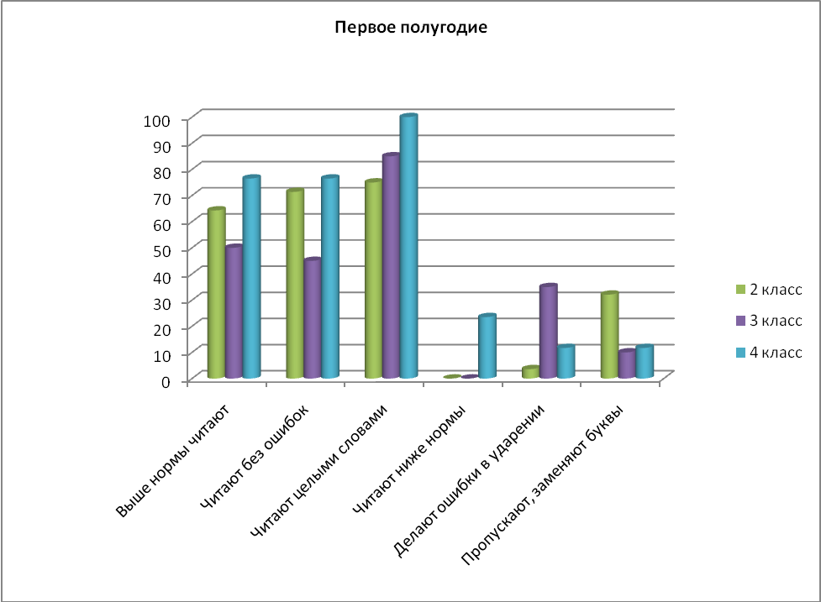
Результаты техники чтения

Slide 19
Сопоставление результатов
2009-2010 учебного года:
I четверть II четверть

Slide 20
Состав семей обучающихся:

Slide 21
Социальное положение семей обучающихся:
Семьи | 2009 год
 | Количество семей | Общее количество семей | % соотношение к общему количеству семей
Интеллигенция | 30 | 227 | 13,21%
Рабочие | 106 |  | 46,7%
Служащие | 70 |  | 30,84%
Предприниматели | 13 |  | 5,73%
Безработные | 8 |  | 3,52%

Slide 22
Виды деятельности социального педагога с учащимися, стоящими на различных видах учета в 2009 – 2010 учебном году.
Виды деятельности социального педагога с учащимися, стоящими на различных видах учета по МОУ Атепцевской СОШ за 3-ю четверть 2009 – 2010 учебного года.
 | январь | февраль | март | за 3-ю четверть
Беседы | 59 | 58 | 62 | 179
Контроль успеваемости | 12 | 1 | 16 | 29
Контроль посещаемости | 228 | 304 | 307 | 839
Приглашения родителей в школу | 2 | 2 | 2 | 6
Связь с СРЦ "Надежда" |  |  | 11 | 11
Связь с УпО | 4 |  |  | 4
Посещение на дому |  | 8 |  | 8
Заседания совета профилактики | 4 |  | 4 | 8

Slide 23
Обобщенный мониторинг посещаемости занятий
2009 – 2010 учебного года
 | январь | февраль | март | 3-я четверть
Всего пропущено, из них по: | 373 | 472 | 419 | 1264
болезни | 237 | 368 | 314 | 919
неизвестной причине | 95 | 72 | 70 | 237
семейным обстоятельствам, причине дневальства | 41 | 32 | 35 | 108

Slide 24
Курсовая подготовка:
Учебный год | Количество педагогических работников, прошедших курсы повышения квалификации | Процент от общего количества педагогического коллектива (%)
2006-2007 | 5 | 17,2
2007-2008 | 8 | 27,6
2008-2009 | 11 | 39,3
2009-2010 | 14 | 48,3

Slide 25
Диагностика педагогического мастерства учителя в условиях модернизации содержания образования

Slide 26
Задачи педагогической диагностики:
выявление личностных качеств учителя, влияющих на учебно-воспитательный процесс;
выявление положительных и отрицательных сторон;
оценка эффективности работы;
выявление профессионального уровня.

Slide 27
Функции педагогической диагностики:
- функция обратной связи;
- функция педагогической коррекции;
- функция мотивации и стимулирования
- функция контроля

Slide 28
Проведение диагностики и самодиагностики педагогической деятельности направлено на овладение каждым учителем навыками самоанализа, самооценки, что позволяет перевести работу с кадрами в режим активного саморегулирования и самокоррекции, распознать профессиональные и личностные особенности учителей.

Slide 29
Принципы педагогической диагностики:
- целенаправленность;
- адресность;
- обязательный учет результатов педагогической диагностики в
дальнейшей деятельности руководителей школы;
- изучение конкретного учителя во взаимосвязи с коллективом педагогов и учеников;
- соответствие диагностических процедур современным достижениям педагогической науки и практики;
- системность и непрерывность в изучении личности и деятельности учителя.

Slide 30
Самодиагностика педагогической деятельности:
самонаблюдение,
самоанализ,
самооценка,
самокоррекция.

Slide 31
Направления самодиагностики:
- рациональное использование традиционных методик прежнего опыта;
- овладение передовыми методиками и приемами учебной деятельности;
- осуществление обратной связи в процессе самоанализа и самооценки состояния преподавания своего предмета;
- обнаружение и изучение своих педагогических затруднений;
- создание мотивов, потребностей, возможностей для перестройки своей деятельности;
- умение определять эффективность своего труда и результаты его перестройки;
- прогнозирование профессионального роста на основе формирования педагогического запроса.

Slide 32
САМОАНАЛИЗ И САМООЦЕНКА УРОКА УЧИТЕЛЕМ:
При самоанализе урока учитель даёт:
краткую характеристику целям, которые ставил, и анализирует их достижение;
информацию об объёме материала и качестве его усвоения обучающимися;
характеристику применяемых методов работы и их оценку;
оценку активности учеников и обоснование использованных приёмов организации их труда;
самооценку отдельных аспектов своей деятельности (речь, логика, характер отношений с учениками).
В заключении учитель высказывает свои предложения по улучшению качества урока и намечает меры по совер-шенствованию своего педагогического мастерства.

Slide 33
Экспертиза педагогической деятельности учителя:
это компетентная комплексная оценка уровня профессионализма и результатов педагогической, управленческой деятельности аттестуемого работника образовательного учреждения.

Slide 34
При экспертизе используются следующие методы:
- анализ школьной документации;
- наблюдения;
- собеседование, интервьюирование,
анкетирование участников аттестации;
- анкетирование – самоанализ аттестуемого;
- творческий отчёт, другое…

Slide 35
Результаты ГИА в 9 классе, 2009 год:
Алгебра (новая форма)
Качество знаний – 34,8 %
Подтвердили годовую оценку (количество/ %) - 18 (78,3%)
Получили оценку выше годовой (количество/ %) – 1 (4,3%)
Получили оценку ниже годовой (количество/ %) – 4 (17,4%)
Русский язык (новая форма)
Качество знаний – 47 %
Подтвердили годовую оценку (количество/ %) - 13 (56,5%)
Получили оценку выше годовой (количество/ %) – 3 (13,04%)
Получили оценку ниже годовой (количество/ %) – 7 (30,4%)

Slide 36
Результаты ГИА - 9 класс, 2009 год (предметы по выбору):
.Экзамены по выбору:
Предмет | Кол-во | Подтвердили годовую оценку (количество/ %) | Получили оценку выше годовой (количество/ %) | Получили оценку ниже годовой (количество/ %) | «5» кол-во/ % | «4» кол-во/ % | «3» кол-во/ % | «2» кол-во/ % | % качества
геометрия | 1 | 1(100%) | - | - | 1 | - | - | - | 100
физика | 2 | 1(50%) | 1(50%) | - | - | 2 (100%) | - | - | 100
биология | 2 | 2 (100%) | - | - | - | 1(50%) | 1(50%) | - | 50
О Б Ж | 16 | 15(93,8%) | - | 1(6,2%) | 8(50%) | 8(50%) | - | - | 100
История России | 2 | 2(100%) | - | - | 2(100%) | - | - | - | 100
Обществ. | 6 | 5(83,3%) | - | 1(16,7%) | 4(66,7%) | 2(33,3%) | - | - | 100
Физическая культура | 12 | 10(83,3%) | - | 2 (16,7%) | 10(83,3%) | 1(8,3%) | 1(8,3%) | - | 91,7
Трудовое обучение | 2 | - | - | 2(100%) | - | 1(50%) | 1(50%) | - | 50
Английский язык | 3 | 3(100%) | - | - | 3(100%) | - | - | - | 100

Slide 37
Математика (в форме ЕГЭ)-
11 класс, 2009 год
Результативность итоговой аттестации: Математика (в форме ЕГЭ)
Максим. балл | Миним. балл | Средний балл (общее количество баллов/количество сдававших экзамен) | «2» (количество/%) | Уровень обученности в %
76 | 41 | 52,4 | нет | 100

Slide 38
Русский язык (в форме ЕГЭ) –
11 класс, 2009 год
Максим. балл | Миним. балл | Средний балл (общее количество баллов/количество сдававших экзамен) | «2» (количество/%) | Уровень обученн. в %
72 | 42 | 58 | нет | 100

Slide 39
Результаты ЕГЭ – 11 класс, 2009 г.
(по выбору)
Экзамены по выбору (в форме ЕГЭ)
Предмет | Макс. балл | Мин. балл | Средний балл (общее количество баллов/количество сдававших экзамен) | «2» (количество/%) | Уровень обученности в %
Физика | 67 | 34 | 47,5 | нет | 100
Химия | 59 | 40 | 49,5 | нет | 100
История России | 40 | 40 | 40 | нет | 100
Обществозн. | 67 | 39 | 53,3 | нет | 100
Информ-ка | 69 | 69 | 69 | нет | 100
Биология | 57 | 38 | 49,8 | нет | 100

Slide 40
Цель экспертизы:
оценить соответствие профессиональной подготовки учителя, состояния и результатов его педагогической деятельности тарифно-квалификационной характеристике заявленной или уже имеющийся категории.

Slide 41
Диагностика педагогического мастерства учителя проводится в 4 этапа:
Самодиагностика.
Экспертиза М/О.
Экспертиза администрации школы.
Анкетирование учащихся.

Slide 42
3 блока диагностики:
I - «Профессиональный уровень деятельности учителя»
II - «Результативность профессиональной деятельности»
III - «Уровень коммуникативной культуры учителя»

Slide 43
Результативность профессиональной деятельности:
- динамика успеваемости обучающихся;
- качество контрольных срезов;
- качество сдачи ЕГЭ;
- уровень воспитанности обучающихся;
- внеклассная работа по предмету;
- уровень сформированности общеучебных умений и навыков;
- развитие познавательного интереса обучающихся к предмету;
- развитие положительной учебной мотивации и т.д.

